Slide 1
Idrocarburi
Alcani e cicloalcani

Slide 3
Nomenclatura degli alcani lineari
C_{n}H_{2n+2}

Slide 4
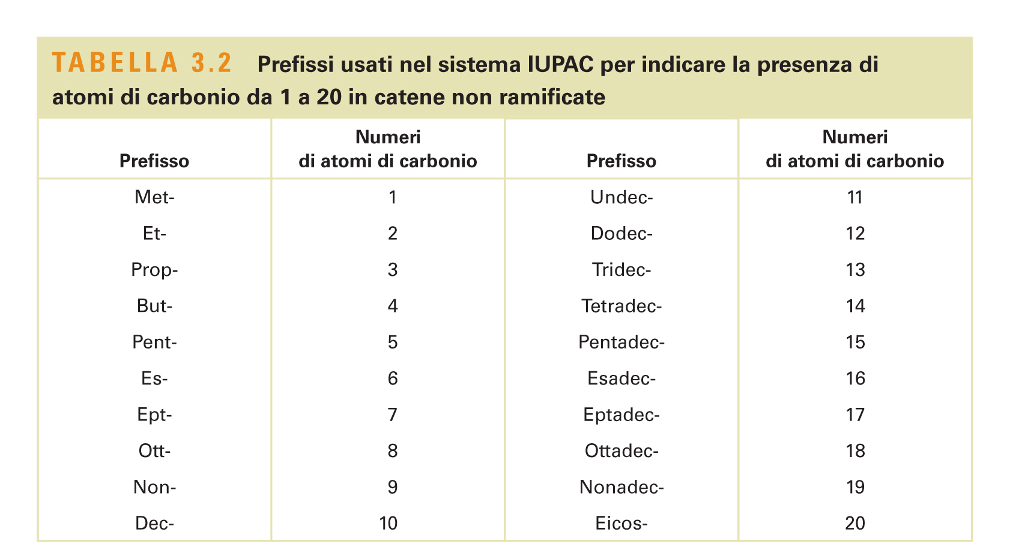

Slide 5
Alcani lineari

Slide 6
Metano

Slide 7
Etano

Slide 8
Residuo alchilico R

Slide 9
Isomeri costituzionali
Isomeri costituzionali: hanno la stessa formula molecolare ma differiscono nel modo in cui gli atomi sono legati tra loro
Esistono due alcani con la stessa formula molecolare C₄H₁₀ ma hanno proprietà chimico fisiche diverse
Alcano lineare
butano
Alcano ramificato
2-metilpropano (isobutano)

Slide 10
Isomeri costituzionali

Slide 11
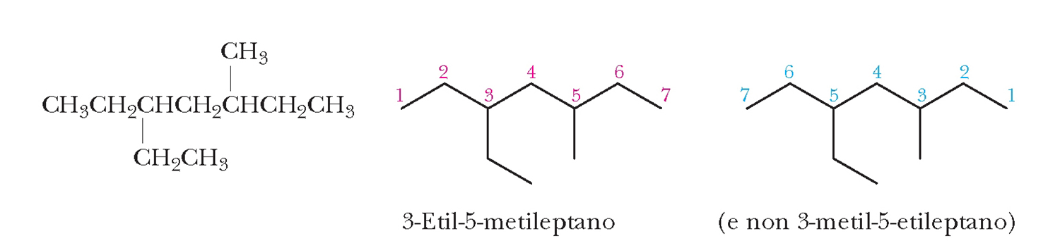
Nomenclatura degli alcani
Individuare la catena carboniosa più lunga e assegnarle il nome
  per gli alcani inizia e finisce con un metile
Numerarla in modo da dare al sostituente incontrato per primo il numero più basso, se due sostituenti nella stessa posizione, si assegna il numero più basso al sostituente che viene prima nell’ordine alfabetico

Slide 12
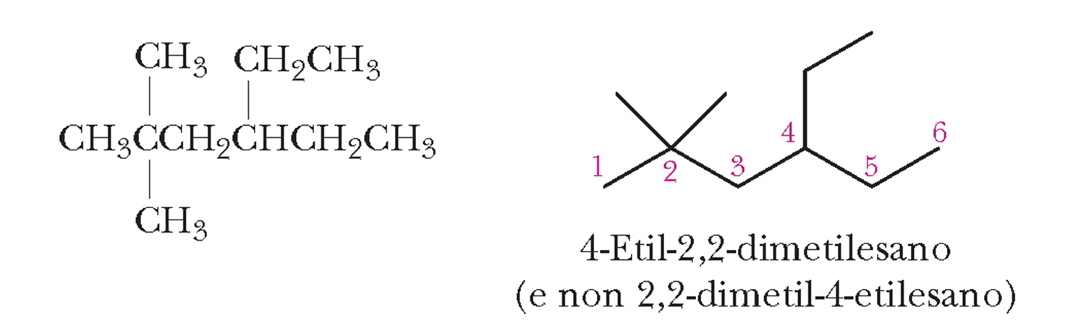
Nomenclatura degli alcani
Se sono presenti più sostituenti identici, usare i prefissi di-, tri-, tetra- (che non vengono considerati nell’ordine alfabetico) con tanti numeri quanti sono i residui uguali
Elencare i sostituenti in ordine alfabetico

Slide 13
Esercizio
Scrivere le formule di tutti gli isomeri costituzionali di butano (2), pentano (3) ed esano (5) e assegnarli il nome
Notes:
Fine V lezione, 11h

Slide 14
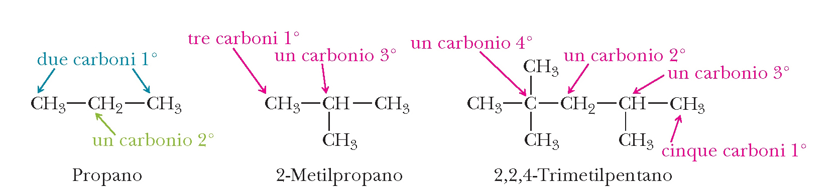
Classificazione dei carboni
CH₃- metile
-CH₂- metilene
CH metino

Slide 15
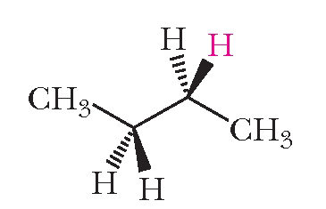
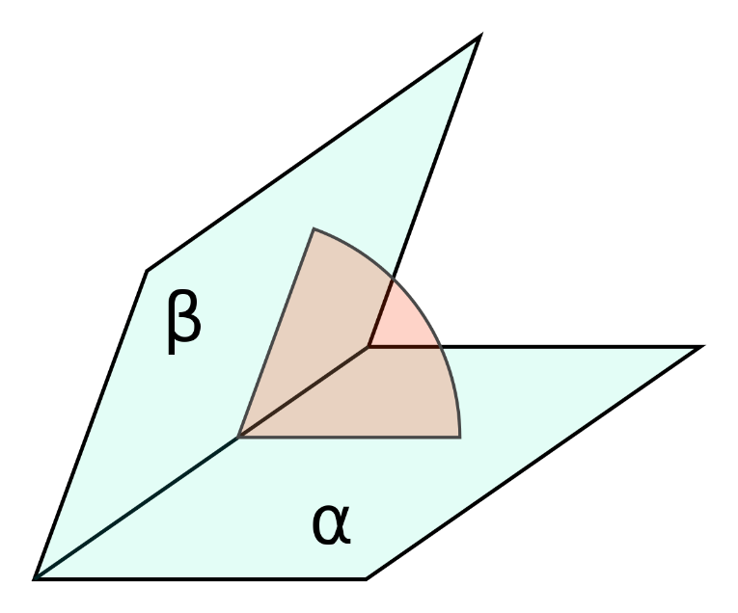

Conformazione degli alcani
Conformazione: ciascuna disposizione tridimensionale degli atomi che deriva dalla rotazione intorno ad un legame semplice, varia l’angolo diedro tra due atomi di carbonio
CH₃
2
3
CH₃
C-3
C-2
Angolo diedro: angolo tra due semipiani aventi per origine la stessa retta

Slide 16
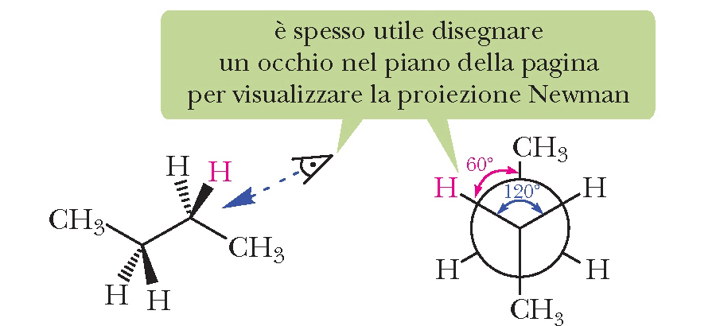
Conformazione degli alcani
Proiezioni di Newman

Slide 17
Conformazioni del butano
Conformazioni eclissate
2, 4 e 6
4 conformazione meno stabile
Conformazioni sfalsate
1 (anti); 3,5 (gauche)
1 conformazione più stabile
Notes:
Tengo fisso il C davanti e ruoto il carbonio dietro di 60 gradi

Slide 18
Formule di struttura a linee e angoli (a zigzag)
Notes:
10 ore V lezione

Slide 19
Cicloalcani formula C_{n}H_{2n}

Slide 20
Cicloesano C₆H₁₂
Conformazione a sedia

Slide 21
Conformazione a sedia del cicloesano
6 idrogeni assiali
  3 rivolti verso l’alto e 3 rivolti verso il basso
6 idrogeni equatoriali
  3 rivolti verso l’alto e 3 rivolti verso il basso

Slide 22
Interconversione tra le due conformazioni a sedia attraverso la conformazione a barca

Slide 24
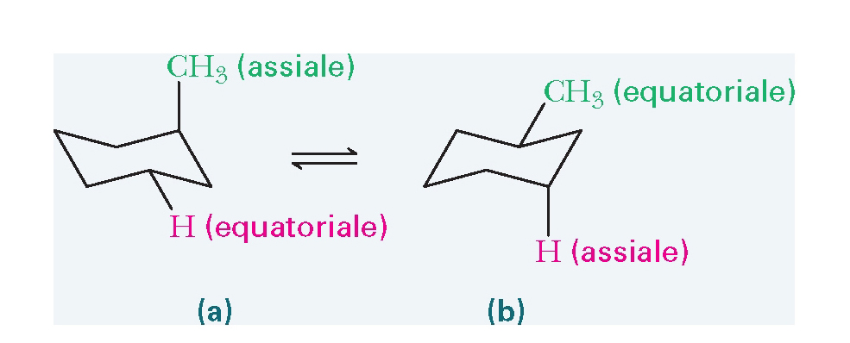
Metil cicloesano

Slide 26
tert-Butilcicloesano
Il gruppo tert-butilico congela l’equilibrio conformazionale
Notes:
Fine VI lezione, 13h

Slide 27
Cicloalcani disostituiti
Stereoisomeri: isomeri che hanno la medesima connettività tra gli atomi ma differente orientazione 3D degli atomi nello spazio.

Slide 28
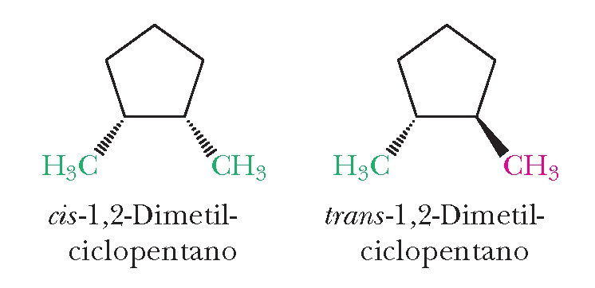
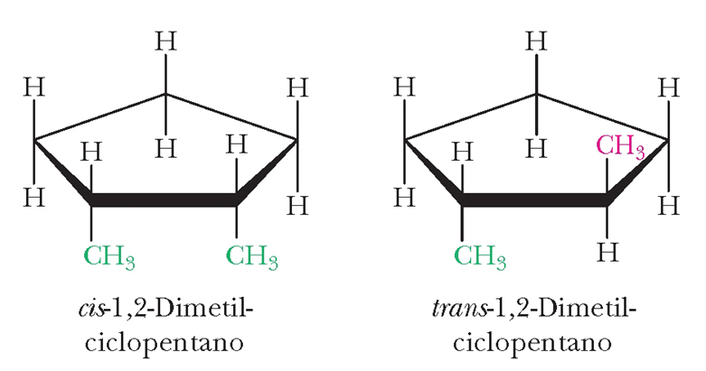
Cicloalcani disostituiti isomeri geometrici

Slide 29
Cicloesani disostituiti
1,2-dimetilcicloesano
1,3-dimetilcicloesano
1,4-dimetilcicloesano

Slide 30
1,4-dimetilcicloesano

Slide 31
1,4-dimetilcicloesano

Slide 32
Reattività degli alcani
Gli alcani sono l’unica famiglia di molecole organiche che non ha gruppi funzionali pertanto gli alcani danno luogo a poche reazioni (sono detti inerti)

Slide 33
Reazioni degli idrocarburi

Slide 34
Reattività degli alcani
Reazione di combustione:
  La combustione è una reazione di ossido-riduzione in cui un componente si ossida e un componente si riduce. Gli alcani bruciano in presenza di ossigeno per formare anidride carbonica, acqua e calore
  I legami C−C e C−H sono convertiti in legami C-O e H-O
  Ogni atomo di carbonio è convertito in CO₂

Slide 35
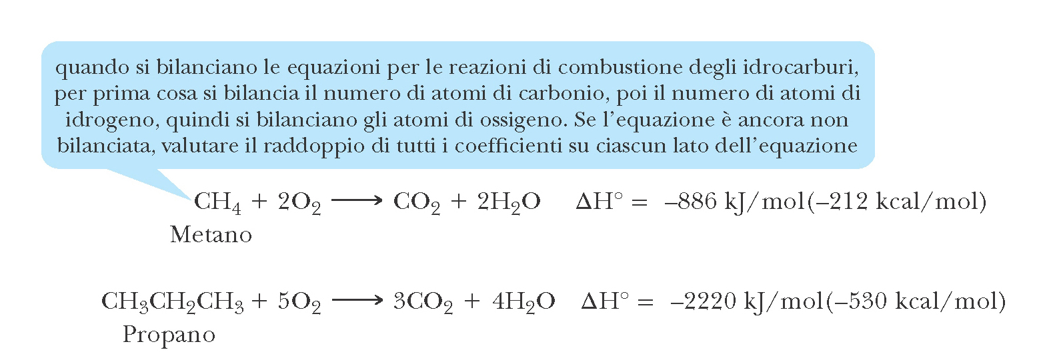
Reazione di combustione

Slide 36
Stati di ossidazione del carbonio
Per determinare se, in una reazione chimica, un composto organico si ossida o si riduce bisogna confrontare il numero relativo di legami C-H e C-Z (Z è un atomo più elettronegativo del C):
  L’ossidazione ha come risultato un aumento del numero di legami C-Z o diminuzione del numero di legami C-H;
  La riduzione ha come risultato una diminuzione del numero di legami C-Z o un aumento del numero di legami C-H.

Slide 38
Proprietà fisiche degli alcani
Temperatura
Numero di atomi di C
Solo forze di van der Waals tra le molecole

Slide 39
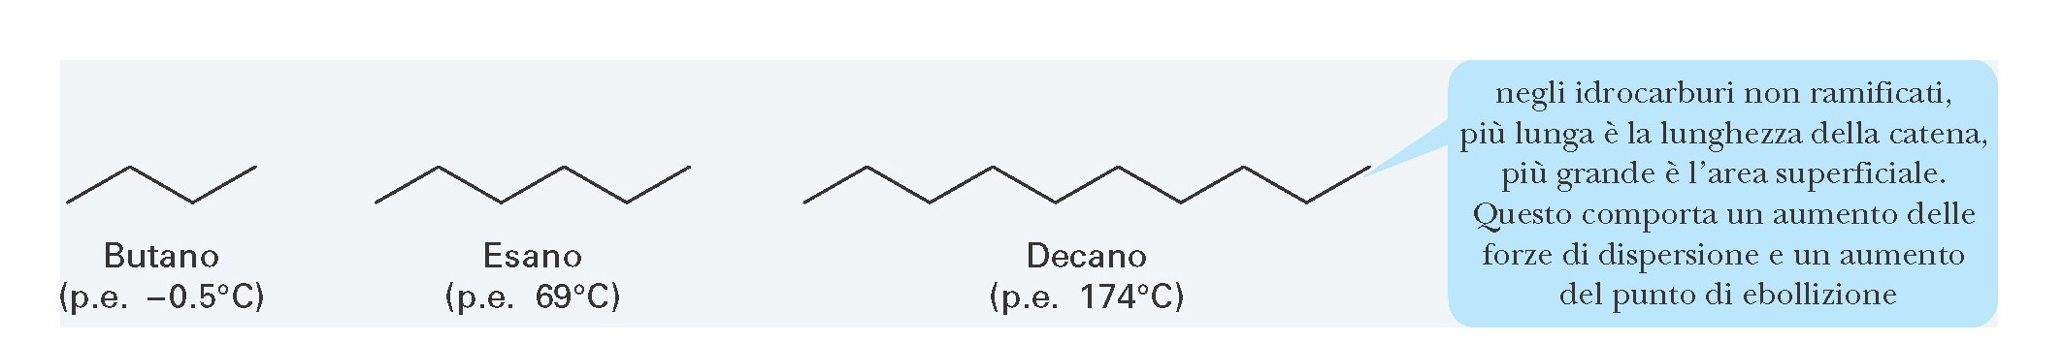
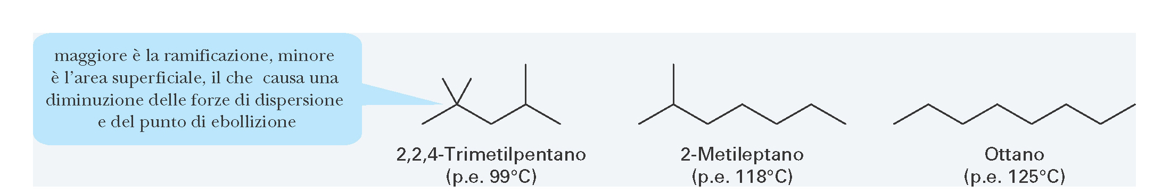
Proprietà fisiche degli alcani

Slide 40
Proprietà fisiche degli alcani
C1-C4 gas
C5-C17 liquidi
>C17 solidi
Sono meno densi dell’acqua (0.7-0.8 g/mL)
Sono insolubili in acqua e solubili nei solventi organici apolari

Slide 41
Fonti degli alcani
Gas naturale (90-95% metano, 5-10% etano, propano, butano)
Petrolio è una complessa miscela formata in prevalenza di idrocarburi C1-C40
  Dalla distillazione del petrolio si ottengono diverse frazioni con diversi punti di ebollizione
Carbone

Slide 42
Combustibili fossili
Sono il risultato della lenta decomposizione, in migliaia di anni, sotto alte pressioni e temperatura, di materiale organico, principalmente plankton e alghe da cui il nome di combustibile fossile
Petrolio
  Il petrolio è una miscela di migliaia di composti chimici che si estrae dal sottosuolo.
  Il petrolio greggio si trova in tutto il mondo e varia moltissimo da zona in zona in densità, contenuto di aromatici, zolfo e metalli.

Slide 43
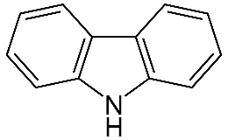
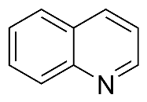
Petrolio
C 84-87%
H 11-14
S 0-6
N 0-1
O 0-2
La maggioranza dei suoi componenti sono:
  Idrocarburi, quali alcani (chiamati paraffine), cicloalcani (chiamati nafteni), alcheni, aromatici (~10%), poliaromatici (PAH).
  Composti contenenti eteroatomi come zolfo (tiofene e derivati), ossigeno (acidi e fenoli), azoto (carbazolo, chinolina).
  Composti metallici, presenti in tracce – V, Ni, Fe, Al, Na, Ca, Cu, e U.
carbazolo
chinolina

Slide 44
Lavorazione del petrolio
Comporta tre aspetti:
  Approvvigionamento di greggio.
  Conversioni: processi che convertono il greggio in prodotti desiderati (separazione, conversione, rifinitura, etc.) in modo economico e ambientalmente accettabile.
  Prodotti: sono benzina, diesel, solventi, oli da riscaldamento e oli combustibili, lubrificanti, asfalti, oli combustibili pesanti e coke.

Slide 45
Raffineria
Nella raffineria il greggio viene separato in gruppi di idrocarburi mediante la distillazione frazionata
Ogni prodotto (miscela di composti) distilla in un range di p.eb. e viene chiamato “frazione” o “taglio”.
I vapori distillati si raccolgono in torri di condensazione.

Slide 46
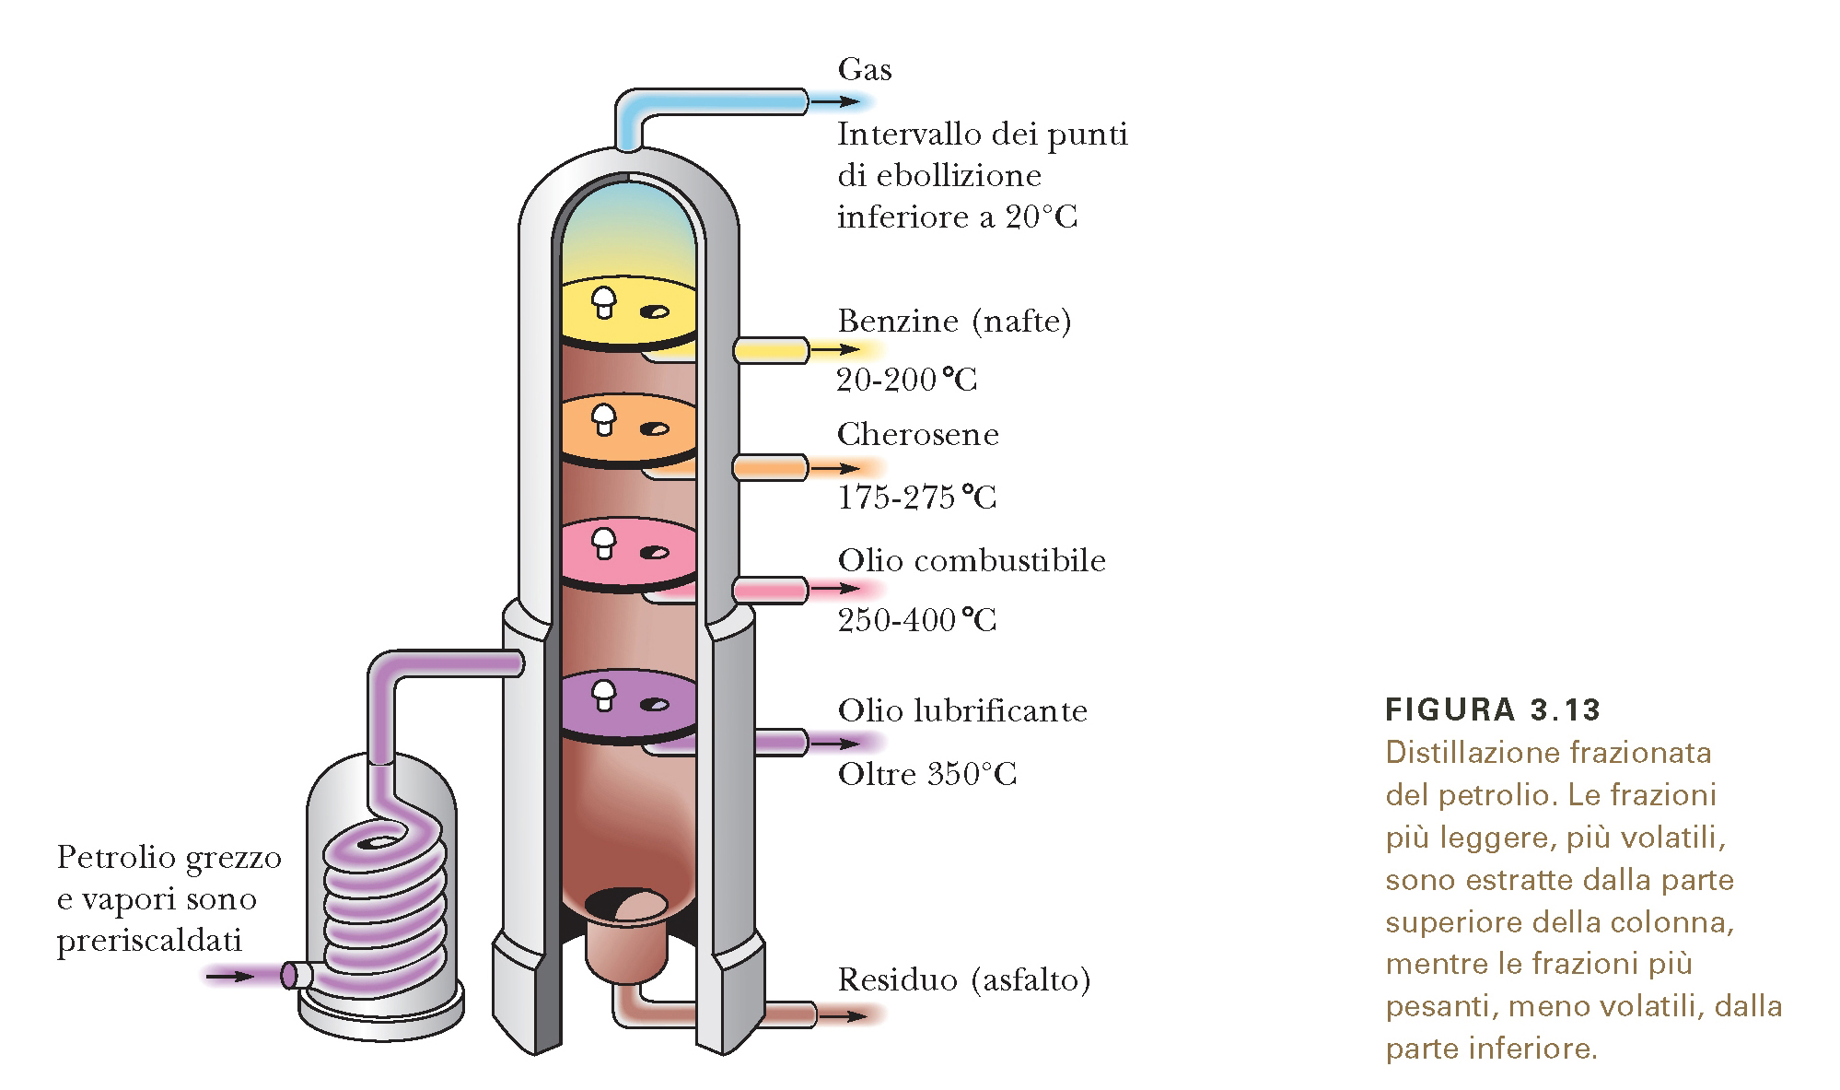
Raffinerie

Slide 47
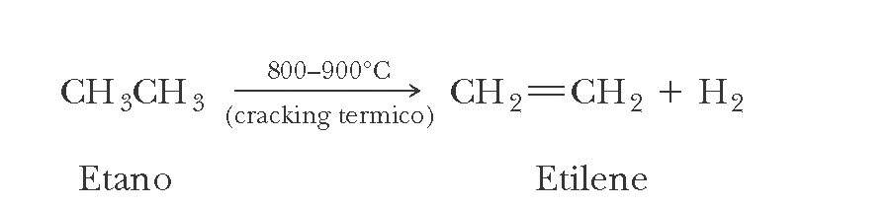
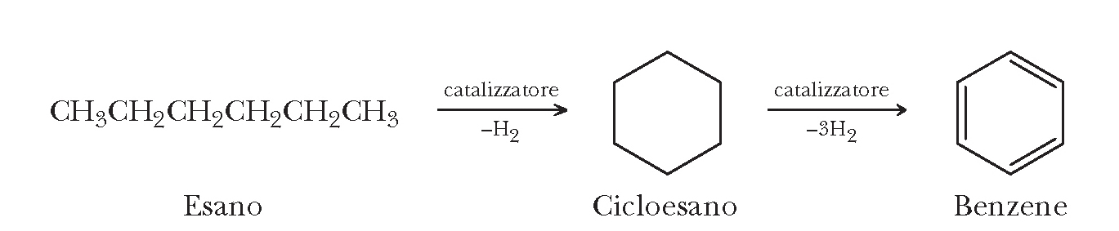
Cracking e reforming catalitico

